Slide 1
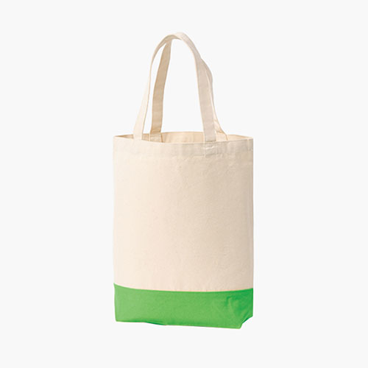
【提案書】
キャンバスツートントート(M)
特徴
肉厚なコットン100％素材を使用したナチュラルなMサイズキャンバストートです。シンプルながらおしゃれさを感じさせるバイカラーは全6色展開からお選びいただけます。
商品写
納期
納期スペース
仕様
カラー展開：全6色
素材：綿100％（キャンバス）
サイズ：W36×H37×D11
容量：10L
お見積
お見積りスペース

